Slide 1

DATA WAREHOUSE

Slide 2
Nội dung
01
02
03
04
05
Database
vs
Data Warehouse
Operation database
vs.
Data warehouse
Data warehouse architectures
Data warehouse building process
Introduce a visualization tool

Slide 3
DATABASE
DATA WAREHOUSE
Hướng giao dịch
Dữ liệu chi tiết
Đối với OLTP
Tối ưu hoạt động ghi
Hiệu suất thấp để truy vấn phân tích
Hiện tại/ thời gian thực
Kích thước dự liệu: MB-GB
Mục đích để truy vấn dữ liệu, cập nhật
và quản lý
Hướng chủ đề
Dữ liệu tóm tắt
Đối với OLAP
Tối ưu hoạt động đọc
Hiệu suất cao để truy vấn phân tích
Lịch sử
Kích thước dự liệu: GB-TB
Mục đích phân tích dữ liệu và ra quyết định
Được thiết kế để lưu lại bản ghi
Bảng và joins các bảng phức tạp, mối quan hệ, chuẩn hóa
Thường giới hạn trong 1 ứng dụng
Kỹ thuật mô hình ER được sử dụng
Capture dữ liệu
Được thiết kế để phân tích
Không được chuẩn hóa
Lưu trữ dữ liệu từ nhiều nguồn khác nhau
Kỹ thuật mô hình dữ liệu được sử dụng. Lược đồ sao và bông tuyết.
Analyze dữ liệu

Slide 4
Nội dung
01
02
03
04
05
Database
vs
Data Warehouse
Operation database
vs.
Data warehouse
Data warehouse architectures
Data warehouse building process
Introduce a visualization tool

Slide 5
OPERATION DATABASE VS. DATA WAREHOUSE
Operation database
Cơ sở dữ liệu tác nghiệp là nguồn cho kho dữ liệu.
Bao gồm thông tin chi tiết được sử dụng để điều hành hoạt động hàng
ngày của doanh nghiệp.
Dữ liệu thường xuyên thay đổi.
Quản lý dữ liệu động trong thời gian thực
Cơ sở dữ liệu hoạt động được gọi là OLTP (xử lý giao dịch trực tuyến)
Data warehouse
DW mục đích để phân tích dữ liệu và ra quyết định, còn được gọi là hệ
thống Xử lý phân tích trực tuyến (OLAP).
OLAP và OLTP đều là cơ sở dữ liệu quan hệ, nhưng mục tiêu khác nhau.

Slide 6
Nội dung
01
02
03
04
05
Database
vs
Data Warehouse
Operation database
vs.
Data warehouse
Data warehouse architectures
Data warehouse building process
Introduce a visualization tool

Slide 7
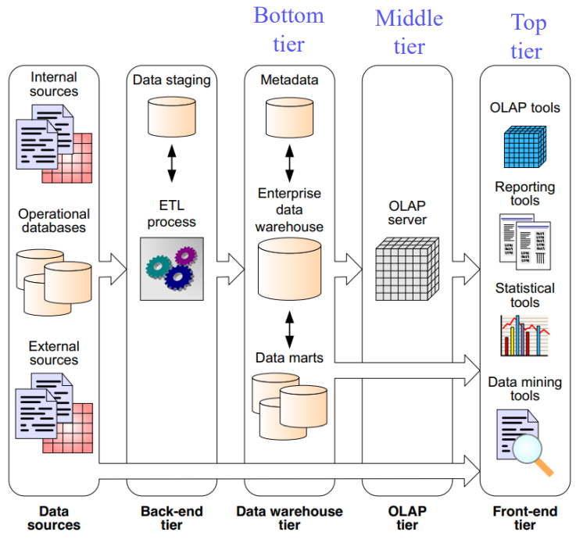
DATA WAREHOUSE ARCHITECTURES
Gồm 3 tầng chính bottom tier, middle tier, top-tier và 1 tầng phụ là back-end tier

Slide 8
DATA WAREHOUSE ARCHITECTURES
Back-end tier:
Ở tầng này dữ liệu được lấy từ các nguồn khác nhau
Diễn ra trong Data Staging trải qua quá trình ETL sau đó mới tải vào DW
2. Bottom tier:
Tầng dưới cùng trong Data Warehouse Architecture bao gồm:
Enterprise DW
Data mart
Metadata

Slide 9
DATA WAREHOUSE ARCHITECTURES
3. OLAP tier:
1 máy chủ OLAP xử lý phân tích trực tuyến cung cấp cho người dùng doanh nghiệp 1 cái nhìn đa chiều từ Data Mart hoặc Data Warehouses
4. Top tier (Front-end tier):
Tầng cao nhất chứa các công cụ giao diện người dùng để hiển thị kết quả do OLAP cung cấp, cũng như các công cụ bổ sung để khai thác dữ liệu đối với dữ liệu do OLAP tạo ra: OLAP tools, Reporting tools, Statistical tools, Data mining tools

Slide 10
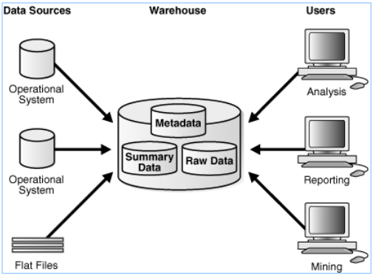
CÁC LOẠI DW ARCHITECTURE:
Data Warehouse Architecture: Basic

Slide 11
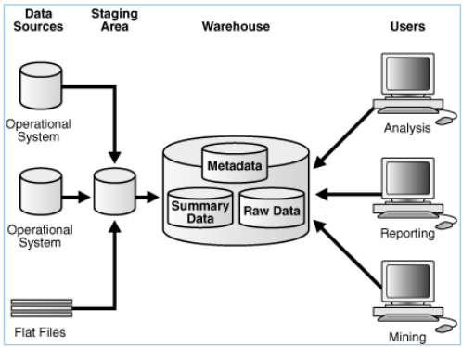
CÁC LOẠI DW ARCHITECTURE:
Data Warehouse Architecture:
with Staging area

Slide 12
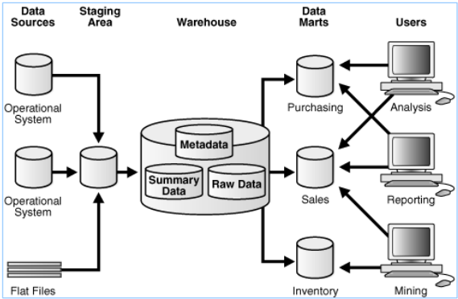
CÁC LOẠI DW ARCHITECTURE:
Data Warehouse Architecture:
with Staging area and data mart

Slide 13
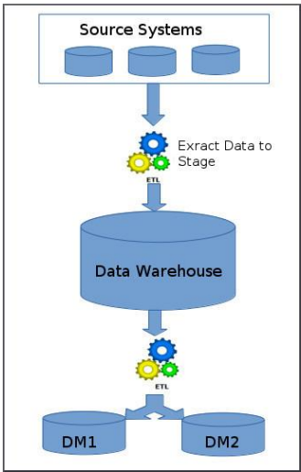
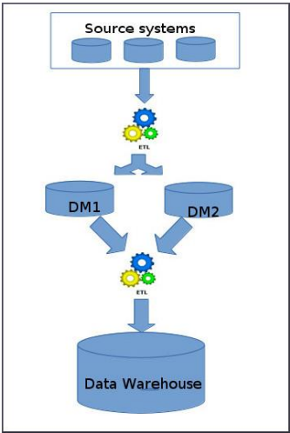
Top Down vs Bottom Up Approach in Data Warehouse
Top Down | Bottom Up
Cung cấp một cách rõ ràng và nhất quán xem thông tin như thông tin từ kho dữ liệu được sử dụng để tạo Data Mart | Báo cáo có thể được tạo ra một cách dễ dàng như Data mart được tạo ra đầu tiên và nó là tương đối dễ dàng để tương tác với dữ liệu siêu thị.
Mô hình mạnh mẽ và do đó ưa thích bởi các công ty lớn | Không mạnh bằng kho dữ liệu có thể được mở rộng và số lượng data mart có thể được tạo ra
Thời gian, chi phí và bảo trì là cao | Thời gian, chi phí và bảo trì là thấp.
Bill Inmon | Kimball

Slide 14
Top Down vs Bottom Up Approach in Data Warehouse
Thuận lợi
Dễ dàng duy trì Thiết kế từ trên xuống Cung cấp chế độ xem chiều nhất quán của dữ liệu trên dữ liệu mart, vì tất cả các mart dữ liệu được tải từ DW. Cách tiếp cận này là mạnh mẽ chống lại những thay đổi kinh doanh. Tạo một data mart mới từ kho dữ liệu rất dễ. Chi phí ban đầu cao nhưng phát triển dự án tiếp theo chi phí thấp hơn | Mô hình này chứa các kho dữ liệu nhất quán và những dữ liệu này siêu thị có thể được giao một cách nhanh chóng. Các data mart được tạo trước tiên để cung cấp báo cáo khả năng Nó dễ dàng hơn để mở rộng. Tạo mart dữ liệu mới và sau đó hòa nhập với những người khác Cách tiếp cận này mất ít thời gian hơn. Thiết lập ban đầu là rất nhanh
Top Down
Bottom Up

Slide 15
Top Down vs Bottom Up Approach in Data Warehouse
Bất lợi
Nó đại diện cho một dự án rất lớn và chi phí của thực hiện dự án là rất quan trọng. Tốn thời gian và cần nhiều thời gian hơn cho thiết lập ban đầu Cần người có tay nghề cao để lắp đặt | Chi phí ban đầu thấp nhưng mỗi giai đoạn tiếp theo sẽ chi phí như nhau Vị trí của DW và data mart được đảo ngược trong thiết kế tiếp cận từ dưới lên. Khó bảo trì và thường dư thừa, dễ bị sửa đổi
Top Down
Bottom Up

Slide 16
DATA MARTS
- Là phiên bản thu gọn của một kho dữ liệu
- Được thiết kế cho một đơn vị, bộ phận hoặc nhóm người cụ thể. Ví dụ:bán hàng,
tài chính, nhân sự
- Thường là một cơ sở dữ liệu hoặc cũng có thể là một tập hợp nhiều cơ sở dữ liệu riêng biệt
- Gồm 3 loại:
Dependent Data Mart
Data Mart phụ thuộc chứa những dữ liệu được lấy từ Data Warehouse
Dữ liệu được trích lọc và tinh chế, tích hợp lại ở mức cao hơn để phục vụ một chủ đề nhất định của Data Mart.
Independent Data Mart
Data Mart độc lập được xây dựng trước Data Warehouse
Dữ liệu được lấy trực tiếp từ các nguồn khác nhau
Hybrid :một loại Data Mart kết hợp dữ liệu từ cả các nguồn dữ liệu nội bộ và bên ngoài.

Slide 17
Nội dung
01
02
03
04
05
Database
vs
Data Warehouse
Operation database
vs.
Data warehouse
Data warehouse architectures
Data warehouse building process
Introduce a visualization tool

Slide 18
Data warehouse building process
Bước 1: Xác định mục tiêu kinh doanh
Bước 2: Định vị nguồn dữ liệu
Bước 3: Thiết kế cấu trúc kho dữ liệu
Bước 4: ETL
Bước 5: Triển khai kho dữ liệu
Bước 6: Đặt thời lượng theo dõi

Slide 19
Nội dung
01
02
03
04
05
Database
vs
Data Warehouse
Operation database
vs.
Data warehouse
Data warehouse architectures
Data warehouse building process
Introduce a visualization tool

Slide 20
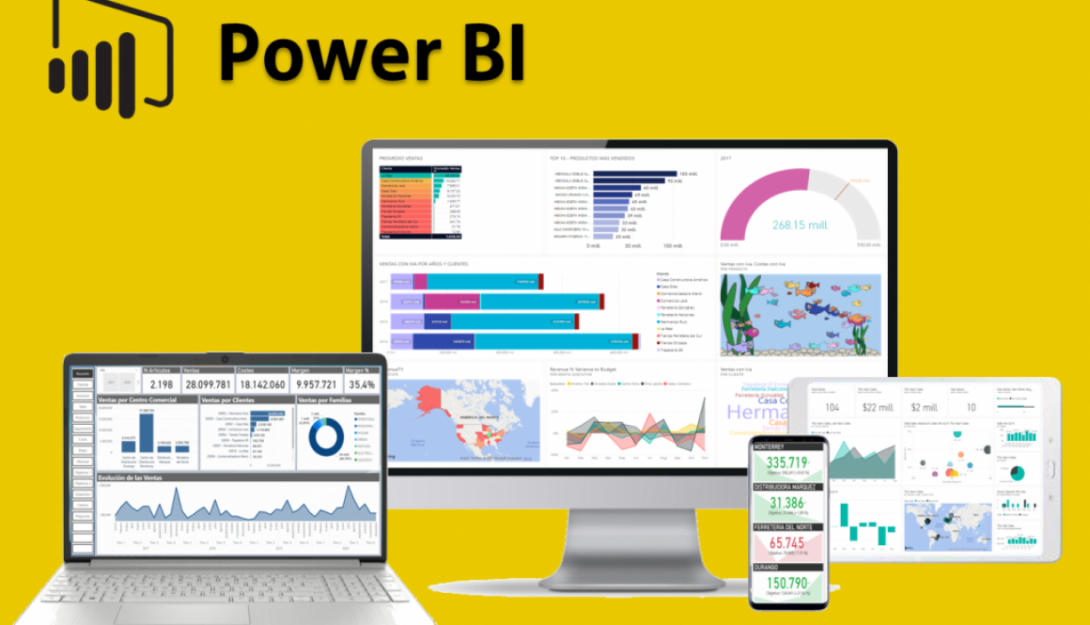
TỔNG QUAN VỀ POWER BI
Giới thiệu
Cài đặt
Kết nối dữ liệu
Sử dụng biểu đồ minh họa

Slide 21
1. Giới thiệu về POWER BI
Đây là một sản phẩm thuộc phân khúc ứng dụng văn phòng của nhà Microsoft. Chi tiết hơn thì Power BI nằm trong nhóm kinh doanh thông minh (Business Intelligence) với nhiệm vụ chính là tối giản hóa và nâng cao chất lượng việc thể hiện dữ liệu trên các báo cáo tài chính, doanh số, …
2. Cài đặt POWER BI
https://powerbi.microsoft.com/en-us/downloads/
3. Kết nối dữ liệu trong POWER BI
Kết nối bảng dữ liệu từ trang Web
Kết nối 2 bảng dữ liệu từ trang Web

Slide 22
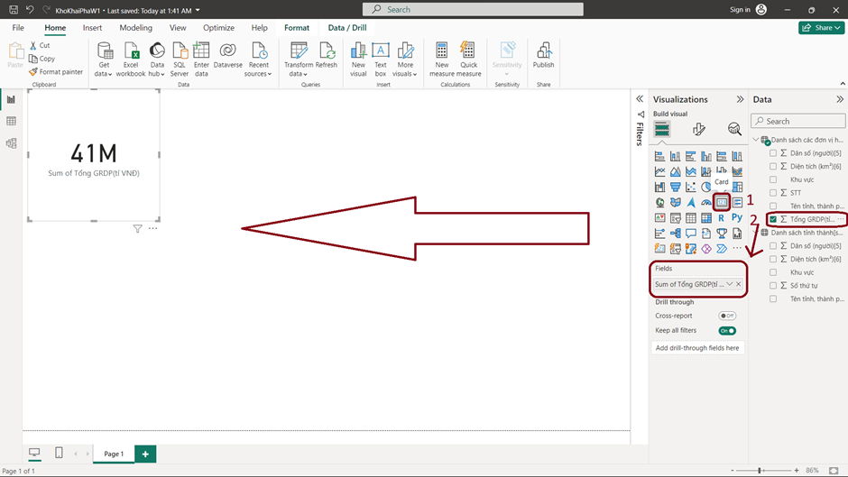
4. Sử dụng biểu đồ trong POWER BI
Thẻ (Card):
Để tính tổng GDP của Việt Nam: chọn biểu tượng ‘Card’ ở phần ‘Visualizations’ -> kéo thả tên cột dữ liệu ở phần ‘Data’ vào ô trống tương ứng ở phần ‘Visualizations’ để hiển thị như hình:

Slide 23
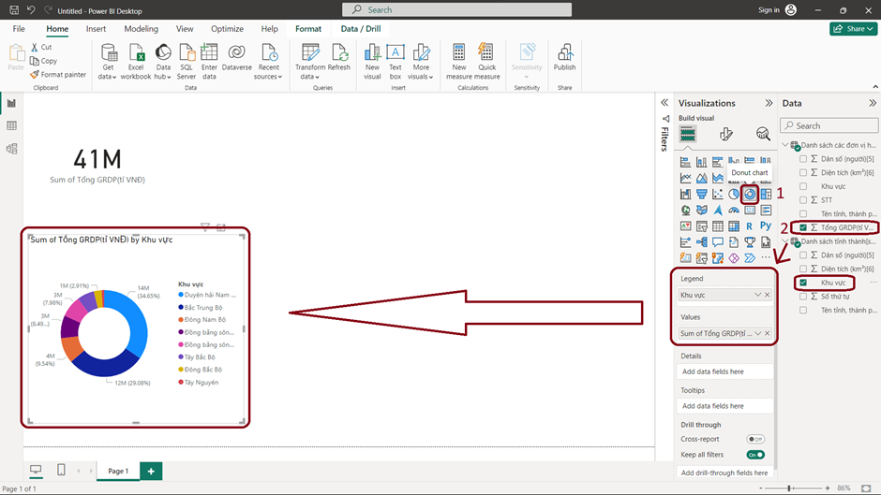
4. Sử dụng biểu đồ trong POWER BI
Biểu đồ Donut):
tính tổng GDP theo từng khu vực (vùng miền) của Việt Nam

Slide 24
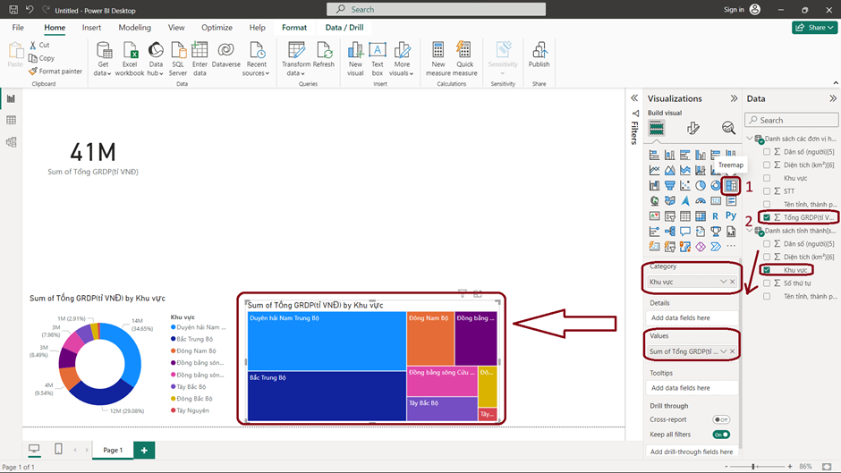
4. Sử dụng biểu đồ trong POWER BI
Biểu đồ Treemap: tính tổng GDP theo từng khu vực (vùng miền) của Việt Nam.

Slide 25
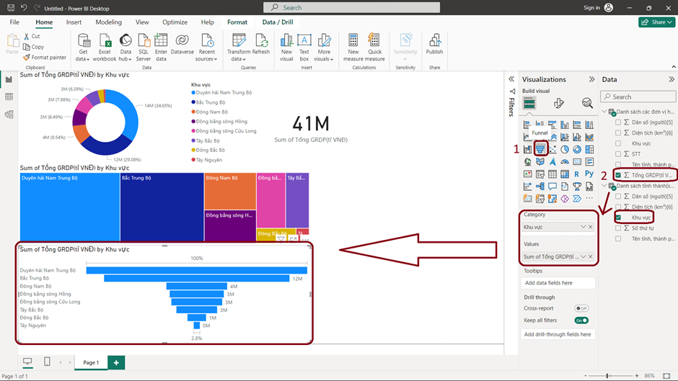
4. Sử dụng biểu đồ trong POWER BI
Biểu đồ Funnel: tính tổng GDP theo từng khu vực (vùng miền) của Việt Nam.

Slide 26
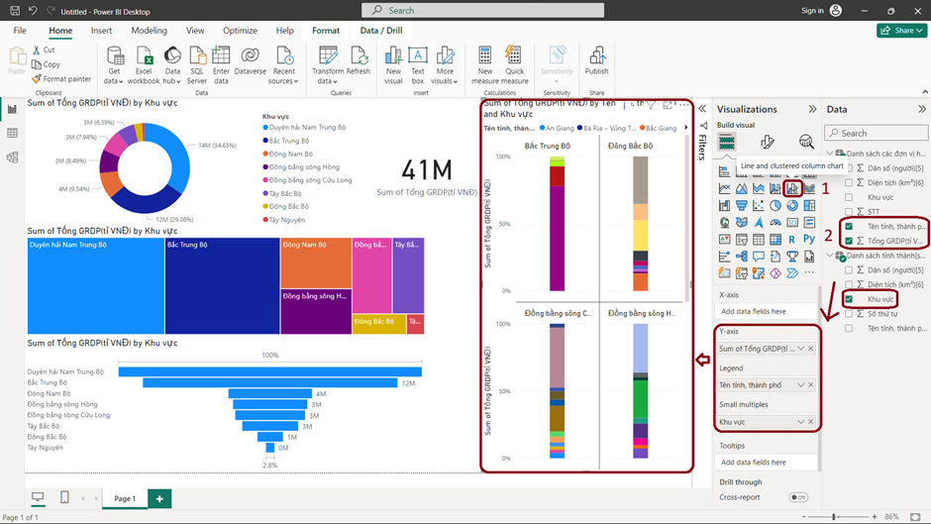
4. Sử dụng biểu đồ trong POWER BI
Biểu đồ Line and clustered column: tính tổng GDP của các tỉnh thành phố từng khu vực (vùng miền) của Việt Nam.

Slide 27
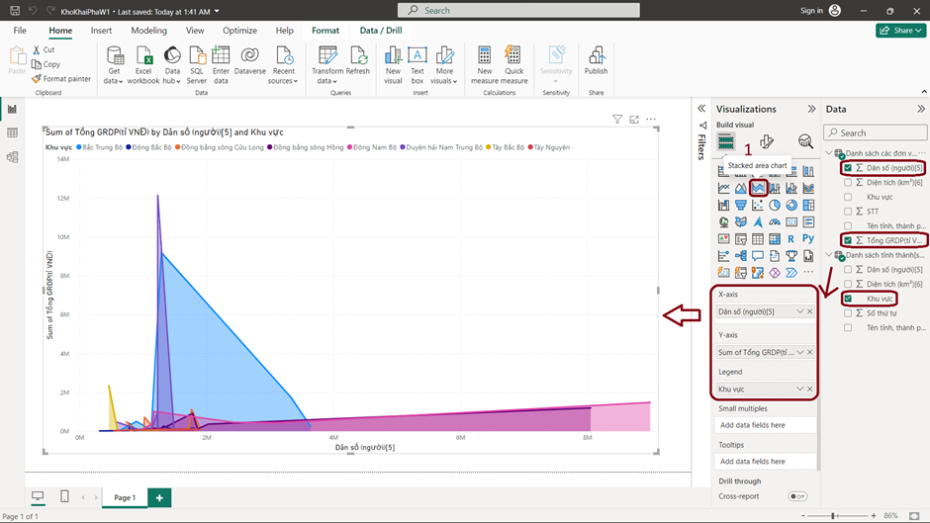
4. Sử dụng biểu đồ trong POWER BI
Biểu đồ Stacked area: tính tổng GDP và dân số của các tỉnh thành phố từng khu vực (vùng miền) của Việt Nam.

Slide 28


